Slide 1
Klinikai gyermeklélektan
Sztancsik Veronika

Slide 2
Ajánlott irodalom (töredéke)
(A * jelűek kötelezők)
*BNO-10 zsebkönyv DSM-IV meghatározásokkal, Animula, Budapest, 1996.
Bowlby, J.: A biztos bázis - A kötődéselmélet klinikai alkalmazásai, Animula, Budapest, 2009.
*Fónagy P.: A kötődés generációs átvitele: egy új elmélet, Thalassa folyóirat, 2003/2-3, p83-106
Freud, A.: Normalitás és patológia a gyermekkorban, Animula, Budapest, (évszám megjelölése nélkül) p39-71.
Halász A. – Ingusz I.: A pszichoterápiák néhány speciális alkalmazási területe, A gyermekpszichoterápiák in: A pszichoterápia tankönyve, Medicina, Budapest, 2000 p423-445.
Klaniczay S.: Esetek a gyermekpszichoterápia területéről, Bárczi Gusztáv GyTF, Budapest, 1999.
Ranschburg, J.: Egy új tudományág (a fejlődési pszichopatológia) születéséről, Pszichológia, 1989/3.
*Ranschburg J.: Pszichológiai rendellenességek gyermekkorban, Nemzeti Tankönyvkiadó, Budapest, 1998.
Stern, D. N.: A csecsemő személyközi világa, Animula, Budapest, évszám nélkül, eredeti:1985.
*Trull, T. J. és Phares, E. J.: Klinikai pszichológia, Osiris, 2001 p682-718.
Vetró Á. (szerk.): Gyermek- és ifjúságpszichiátria, Medicina, Budapest, 2008.
Vikár A. – Vikár Gy. – Székács E. (szerk): Dinamikus gyermekpszichiátria, 2. átdolgozott kiadás, Medicina, Budapest, 2007.
Virág T.: Örökbe fogadott… Gyermekanalitikus tanulmányok, Animula, Budapest, 1996.
Winnicott, D. W.: Játszás és valóság, Animula, Budapest, évszám nélkül, eredeti mű:1971.

Slide 3
A klinikai gyermeklélektan tárgya, sajátosságai /1.
A pszichológia pszichopatológiai tüneteket, vagy klinikai mentális zavarokat mutató gyermekekkel és serdülőkkel foglalkozó ága. (Trull-Phares)
„Olyan kutatási terület, amely a gyermek fizikai és pszichés jóllétével kapcsolatos kérdések széles körével foglalkozik, beleértve a betegségek viselkedési és érzelmi velejáróit, a pszichológus szerepét a gyermekgyógyászatban, valamint az egészségvédelem és betegségmegelőzés kérdéseit egészségesek körében.” (Roberts-Maddux-Wright)

Slide 4
A klinikai gyermeklélektan tárgya, sajátosságai /2.
Fealadatai:
pszichés/mentális állapot, pszichés problémák felmérése, pszichodiagnosztikai eszközökkel
együttműködés orvossal, pszichiáterrel, társszakmákkal
pszichés kezelési javaslat – kompetenciától függően kezelés
utánkövetés
kutatás, szakirodalmi tájékozódás, továbbképződés (tudományosan megalapozott, szakmailag felkészült munkavégzés)

Slide 5
A klinikai gyermeklélektan tárgya, sajátosságai /3.
Különbségek a felnőttel foglalkozó klinikai pszichológushoz képest:
Eszközök
Betegség-belátás
A gyermek sajátos függő helyzete
Fejlettség figyelembe vétele
Öngyógyító potenciál
Minimális beavatkozás

Slide 6
Fejlődéslélektani szemlélet
a fejlődés aktív, dinamikus folyamat…
hasonló fejlődési problémák (is) különböző kimenetelhez vezethetnek
különböző fejlődési problémák vezethetnek ugyanahhoz a kimenetelhez
a fejlődési folyamatok és kudarcok kölcsönhatásba léphetnek egymással
a fejlődési folyamatok és a környezet függnek egymástól, mindegyik befolyásolja a másikat, nem lehet őket külön szemlélni

Slide 7
Ki a normális?
Klinikai zavar: kóros, normálistól eltérőnek minősített. (Társadalom által.)
A normalitás csak konvenció/megegyezés kérdése!
Konformista?
Átlagos?
Annak érzi magát?
Egészséges?

Slide 8
Klinikai zavarok gyermekkorban
A diagnosztizálás során nem lehet figyelmen kívül hagyni:
A felmerülő akadályok/kihívások korra jellemző kezelési módjait, ezek hatékonyságát.
A gyerek önmagára és másokra irányuló érzelmeinek minőségét, intenzitását,
ezek kifejezésének színvonalát, a viselkedés árnyaltságát.

Slide 9
A klinikai gyermeklélektan történetének néhány magyar vonatkozása
1899, 1906: Ranschburg Pál laboratóriuma
1929: Gyógypedagógiai Nevelési és Pályaválasztási Tanácsadó
Nevelési Tanácsadók
Gyermek Ideggondozó-i hálózat

Slide 10
Egészséges/patológiás fejlődést befolyásoló tényezők
Genetikai adottságok
Veleszületett adottságok
Temperamentum
Központi ir betegségei, sérülései
Pszicho-neuroimmunológiai folyamatok
Család jellemzői
Szociokulturális tényezők

Slide 11
A pszichés zavarok kialakulásának elméleti modelljei
Pszichodinamikus megközelítések
Behaviorizmus
Kognitív
Humanisztikus
Rendszerszemlélet
Fejlődési pszichopatológia – interakciós fejlődési modell

Slide 12
A főbb klinikai pszichológiai irányzatok pszichopatológiás folyamatokat magyarázó megközelítései (pszichodinamikus, behaviorista, kognitív, humanisztikus, rendszerszemléletű)
Miben más a fejlődéslélektani szempontú pszichopatológia szemlélete?
Önálló feldolgozásra javasolt…

Slide 13
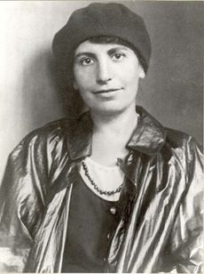
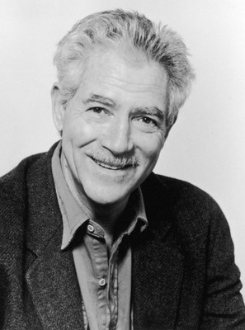
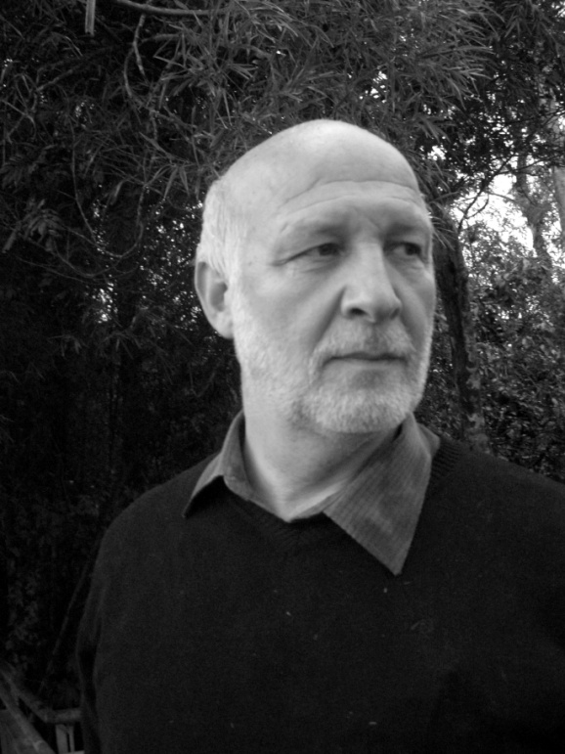
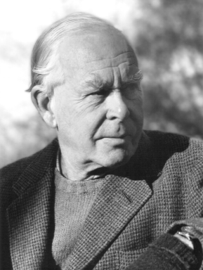

Slide 14
A gyermekkori pszichológiai rendellenességek csoportosítása
életkorok/fejlődési szintek szerint
pszichés vagy biológiai funkciók szerint
pszichiátriai diagnosztikai rendszerek szerint (BNO, DSM)

Slide 15
A csecsemőkor rendellenességei
„A csecsemőkori patológia elválaszthatatlan a gondozó személyektől, a környezeti hatásoktól, valamint a hozott adottságoktól. A terápiás rendelőben megjelenő problémák azonban először tüneti oldalukat mutatják meg, mivel az anyák egy-egy nehezen tolerálható tünet miatt fordulnak szakemberhez. Mivel a csecsemőkor szinte minden lelki megnyilvánulása elválaszthatatlan a testi funkcióktól, a tünetek is zömében funkciózavarok.”
(Halász, in Vikár és mtsai, 2007)

Slide 16
A csecsemőkor legjellemzőbb tünetei, tünetegyüttesei
Fejlődési lemaradás, komplex érzelmi és viselkedési zavar
Hiperaktivitás
Evési, táplálási problémák
Hányás
Affektív apnoe
Alvási problémák

Slide 17
A kisgyermekkor, óvodáskor problémái /1.
A gy kognitív-érzelmi-szociális fejlettsége, a korszak fejlődési „feladatai”
A gyermeki világkép sajátosságai
A (felnőtt) pszichiátriai diagnosztika szempontjai ebben a korszakban is csak korlátozottan használhatók!

Slide 18
A kisgyermekkor, óvodáskor problémái /2.
Alvás zavarai
Evési problémák
Szeparációs szorongás és más szorongásos problémák…
Depresszió, dysthymia
Enurézis
Enkoprézis
Dadogás
Mutizmus
Hazugság

